Slide 1
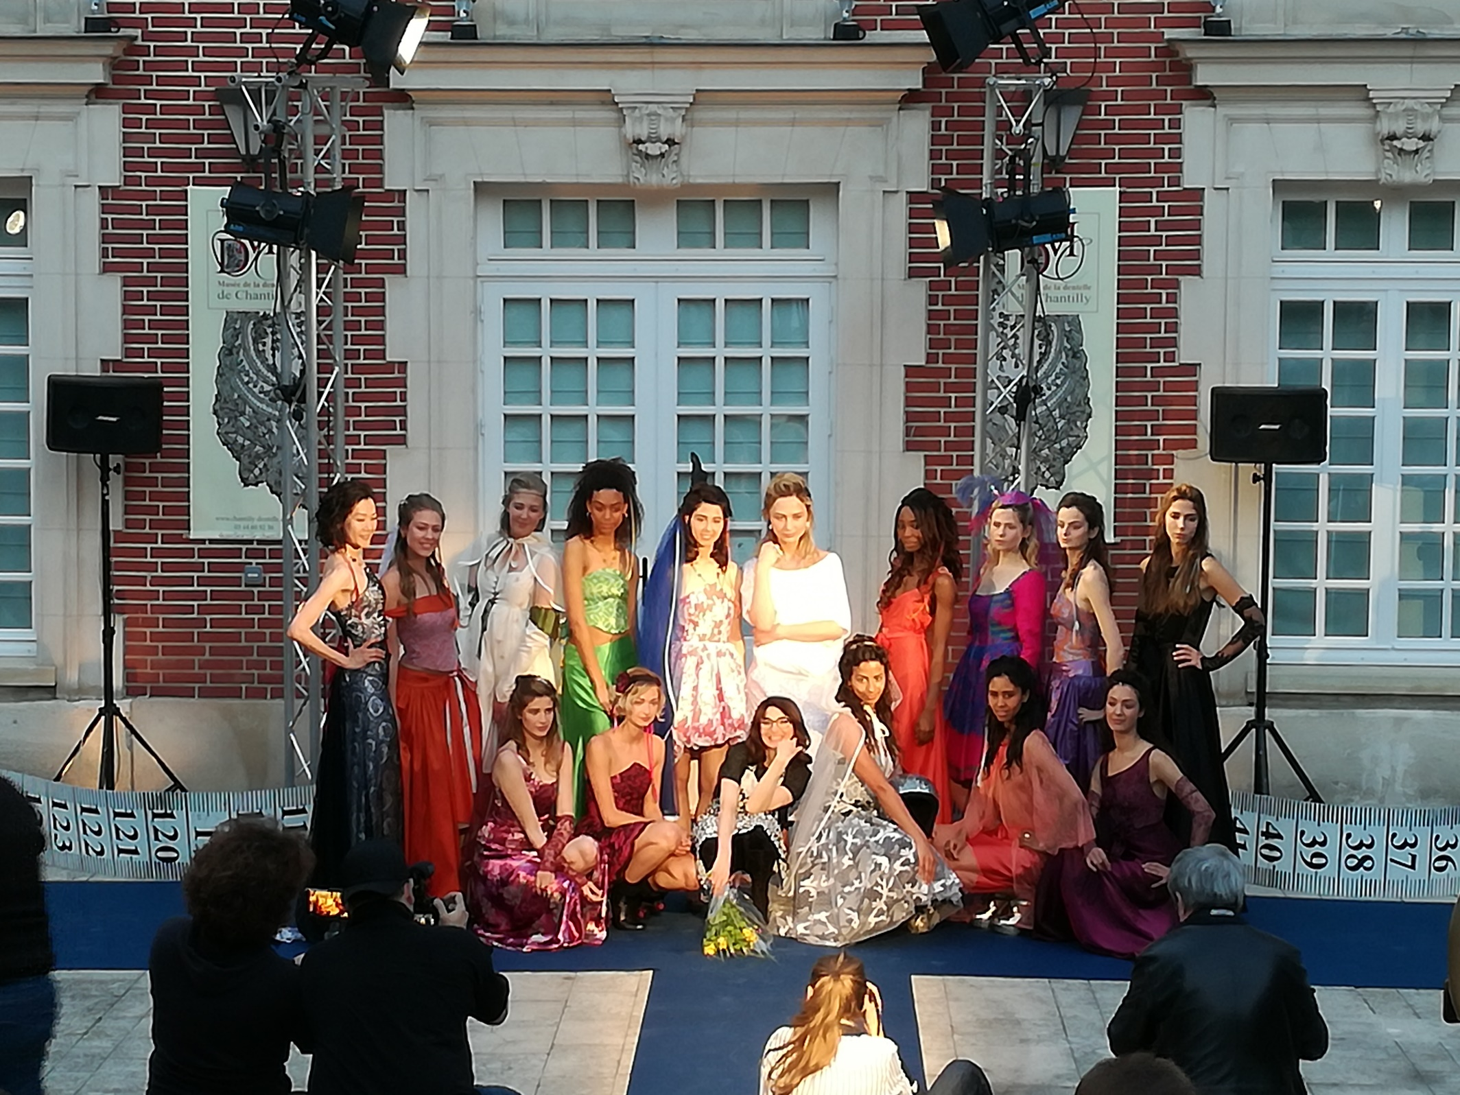
Un défilé de mode
Mel22 [CC BY-SA 4.0 (https://creativecommons.org/licenses/by-sa/4.0)]

Slide 2
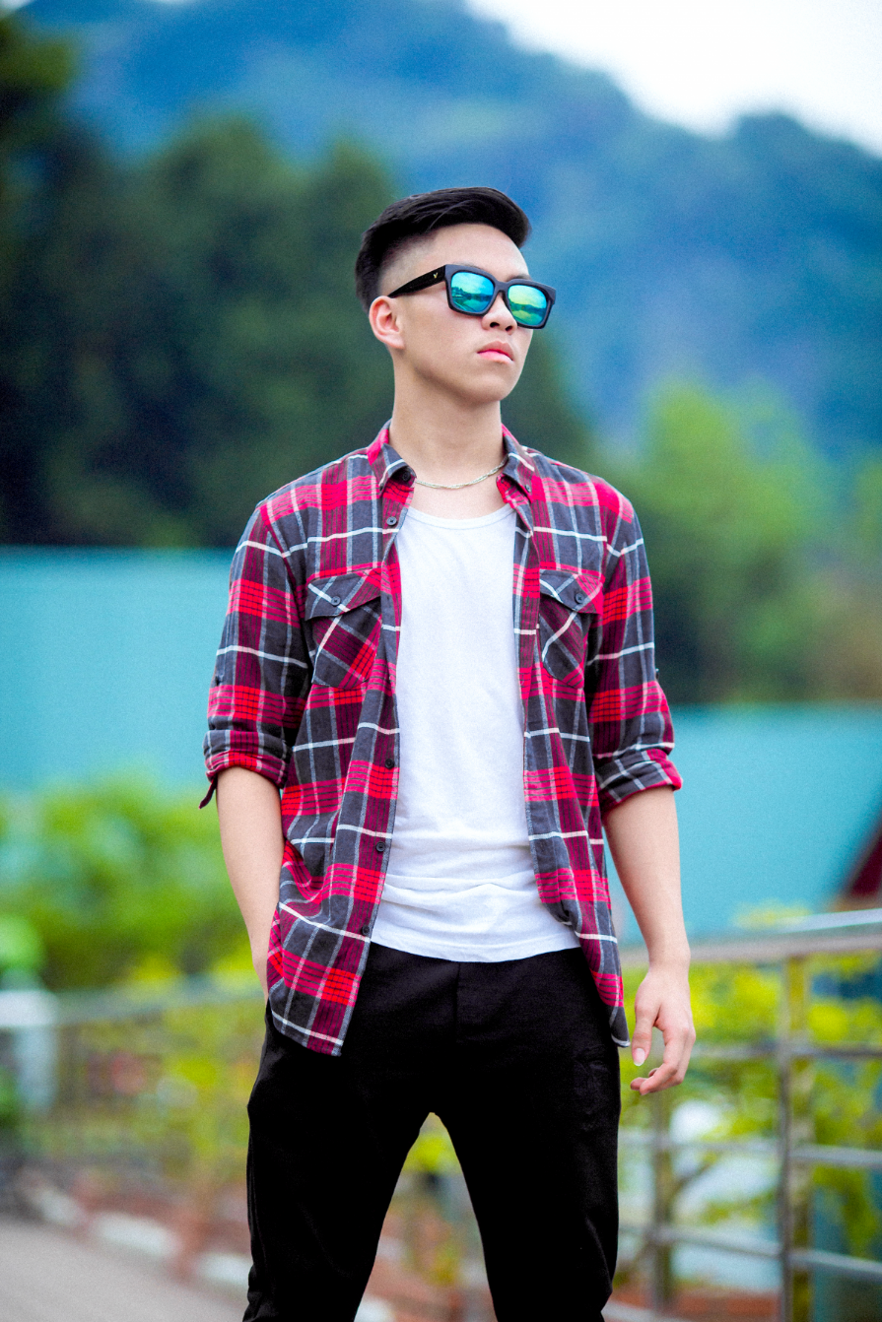
Défilé de mode
Bienvenue à notre défilé de mode! ☺
Voici Jack. Il porte un jean noir, un tee-shirt blanc, une chemise rouge et grise et des lunettes de soleil.
Je pense que ce style est cool. ☺
Non! À mon avis, ce look est nul.☹
Notes:
https://pxhere.com/en/photo/1435981 CC licence – no attribution required

Slide 3
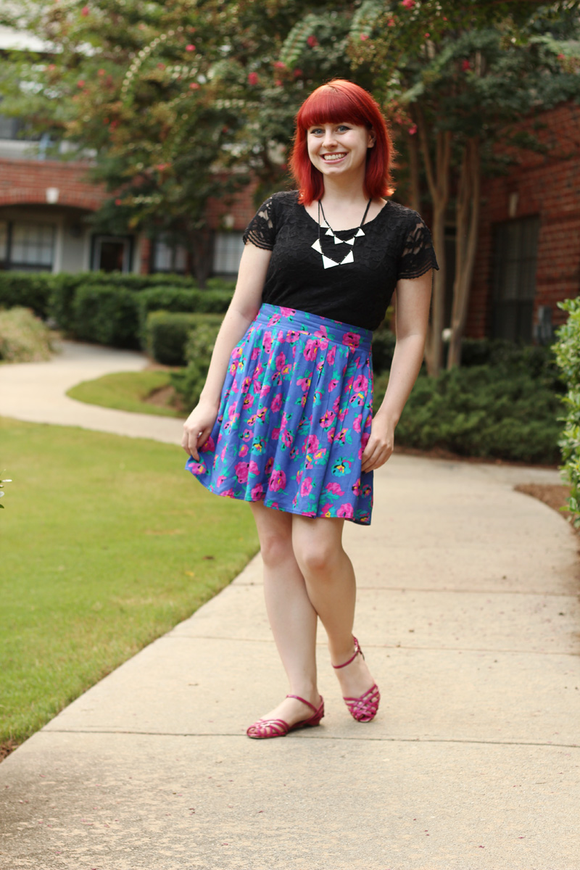
Bienvenue à notre défilé de mode! ☺
Voici Ellie. Elle porte une jupe bleue avec des fleurs roses, un tee-shirt noir et des sandales.
Jamie [CC BY-SA 2.0 (https://creativecommons.org/licenses/by-sa/2.0)]
Moi, j’adore ce look. ☺
Mais je pense que ce n’est pas très chic. ☹
À mon avis, c’est un peu démodé mais c’est joli.
Notes:
CC licence with attribution

Slide 4
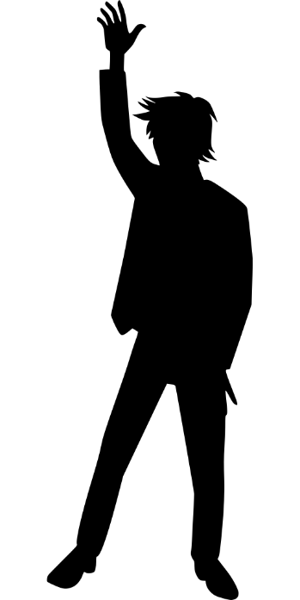
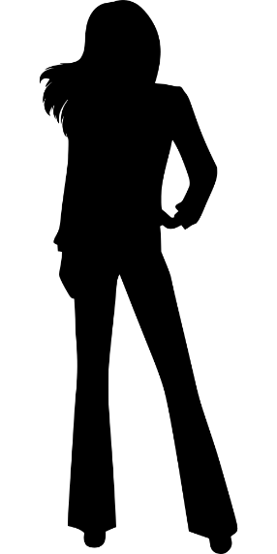
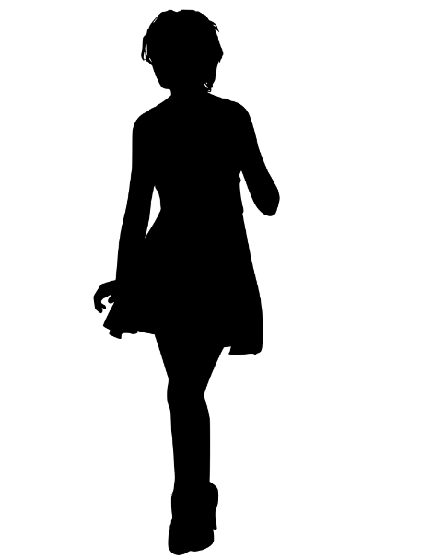
Create a commentary for a fashion show describing what people are wearing and giving opinions.
Work in groups of 2/3. One model. One/two people describing in French. Include more than one outfit and swap roles. Everyone must speak in French! For more help, see p.39 in your booklet.

